Slide 1
2024 빌보드차트와 음악플랫폼
3조 김아란 김현주 김태헌 한세진

Slide 2
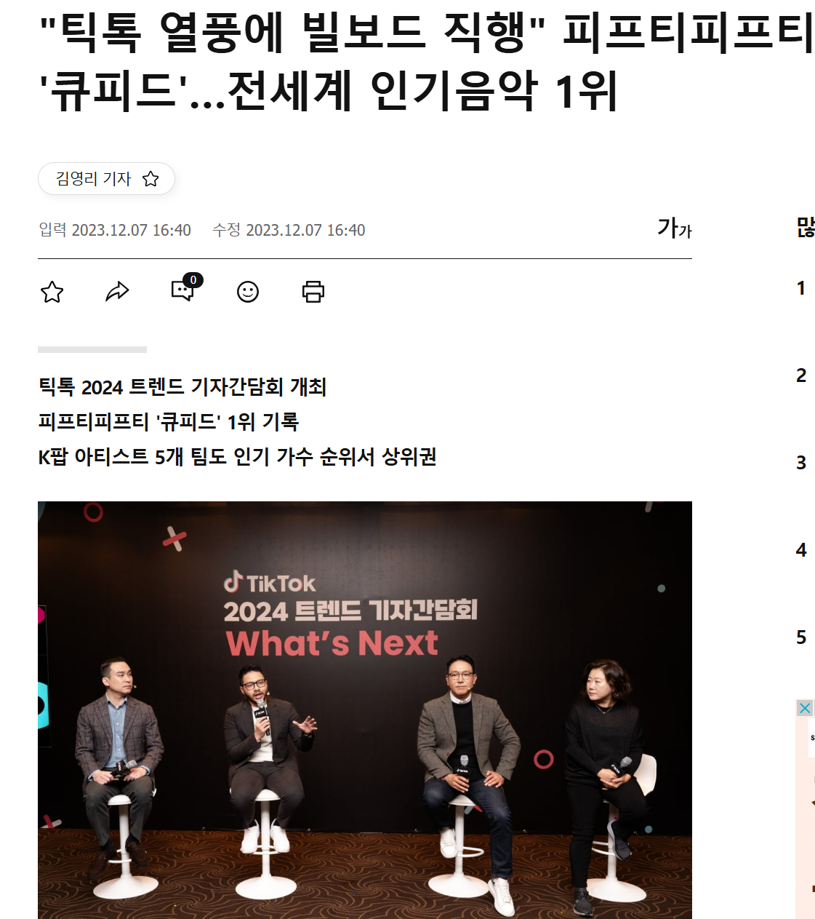
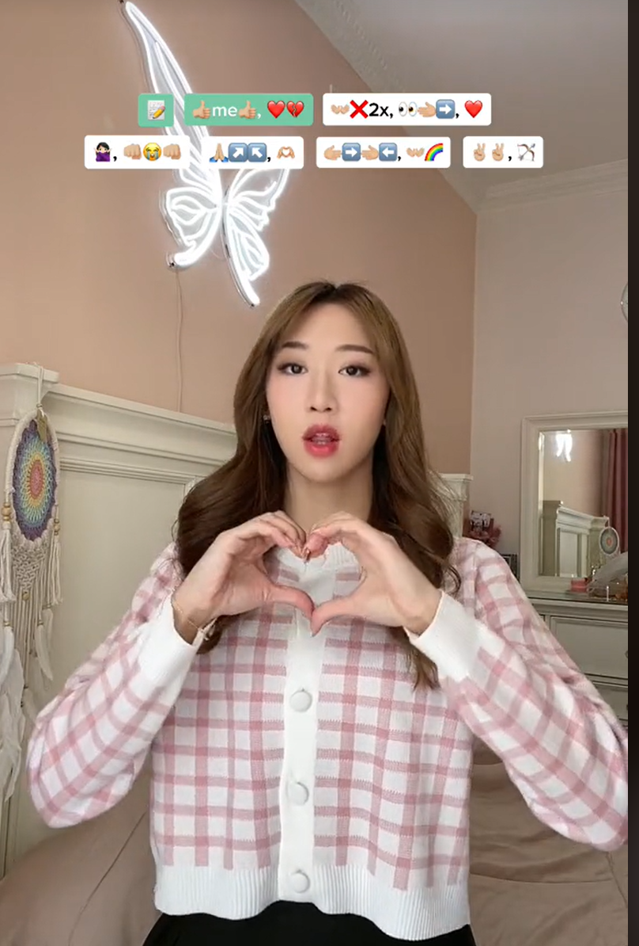

Slide 3
목차
빌보드차트와 유튜브
빌보드차트와 판도라
빌보드차트와 스포티파이
빌보드차트와 틱톡

Slide 4

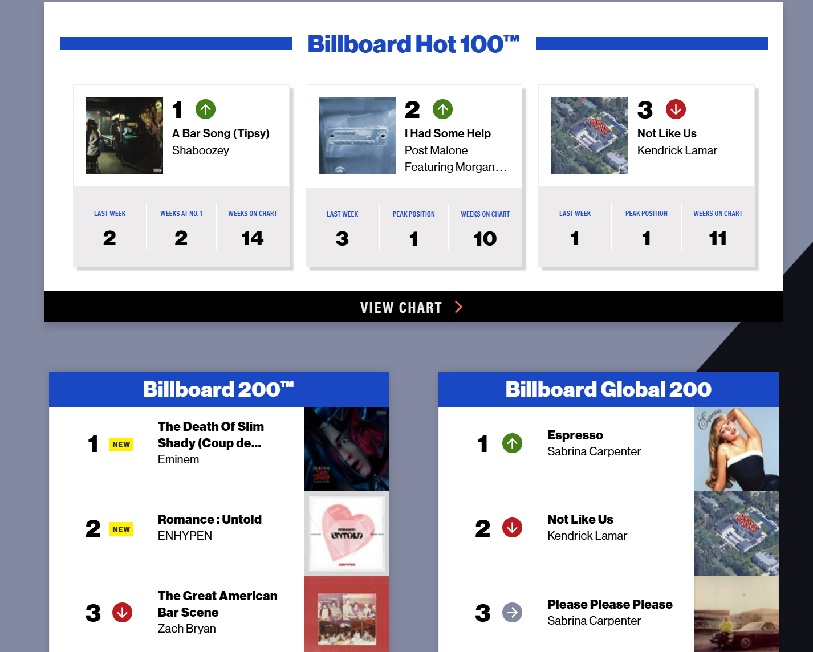

Slide 5
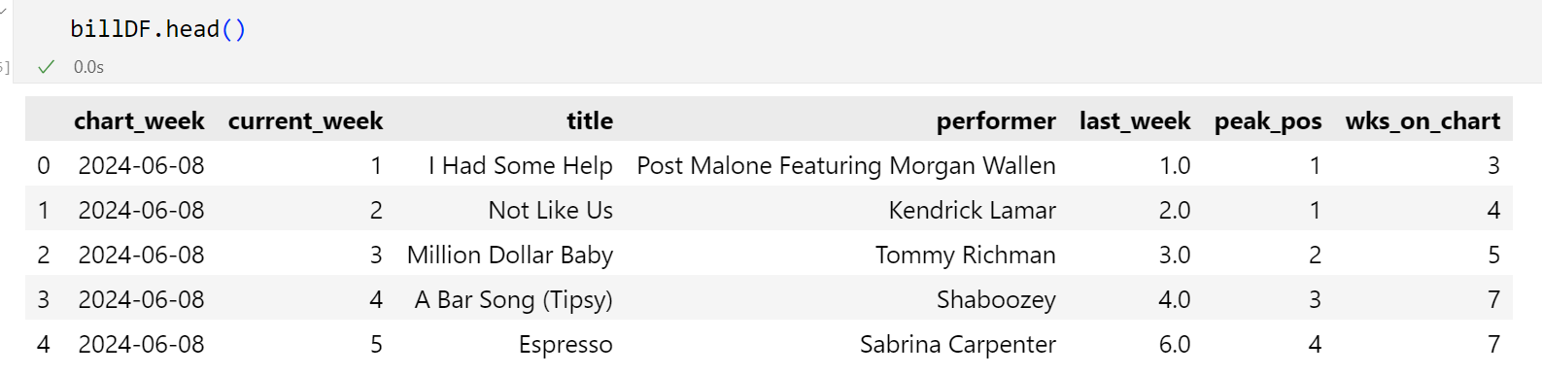
빌보드 차트 데이터 처리

Slide 6
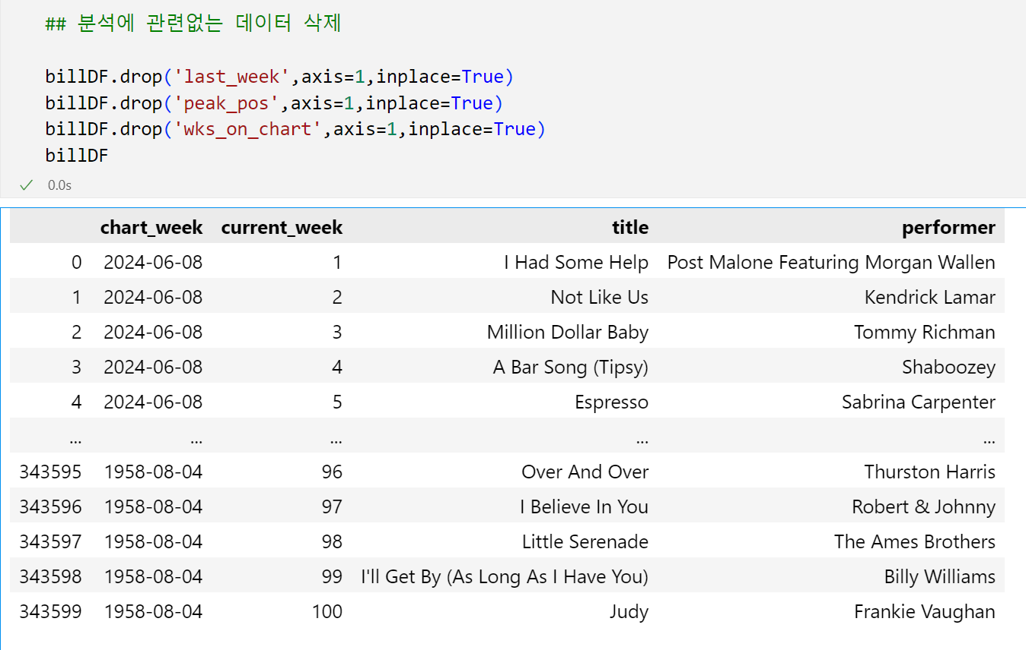
빌보드 차트 데이터 처리

Slide 7
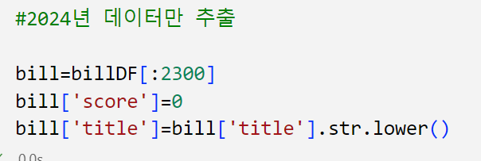
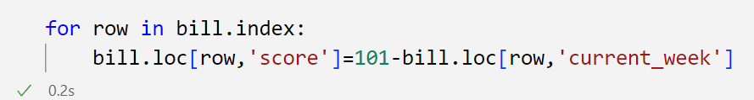
빌보드 차트 데이터 처리
빌보드차트 | 부여점수
1 | 100
2 | 99
3 | 98
.. | …
98 | 2
99 | 2
100 | 1

Slide 8
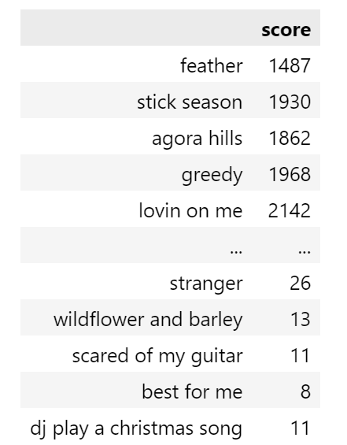
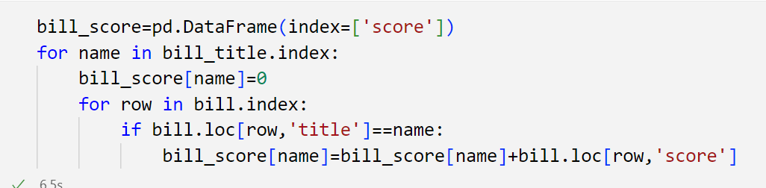
빌보드 차트 데이터 처리

Slide 9
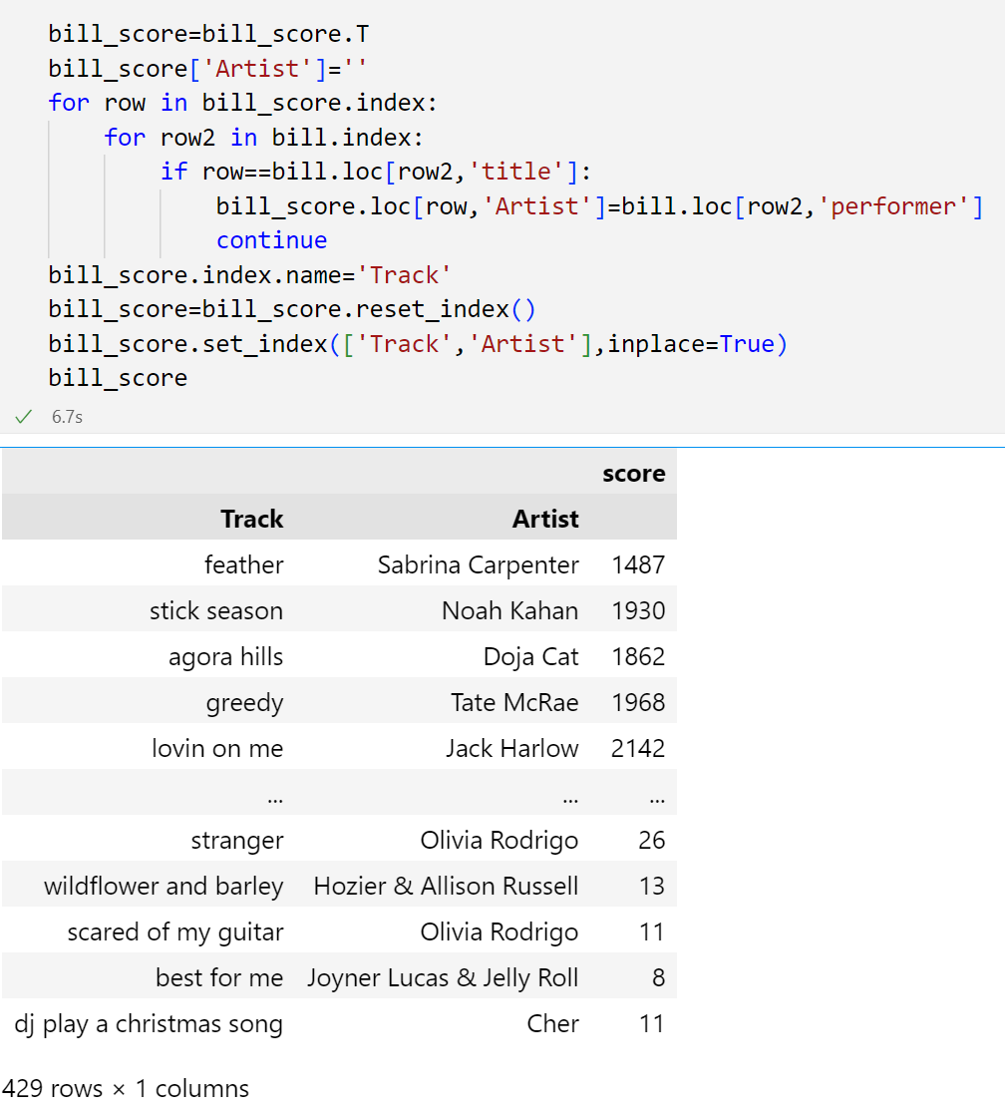
빌보드 차트 데이터 처리

Slide 10
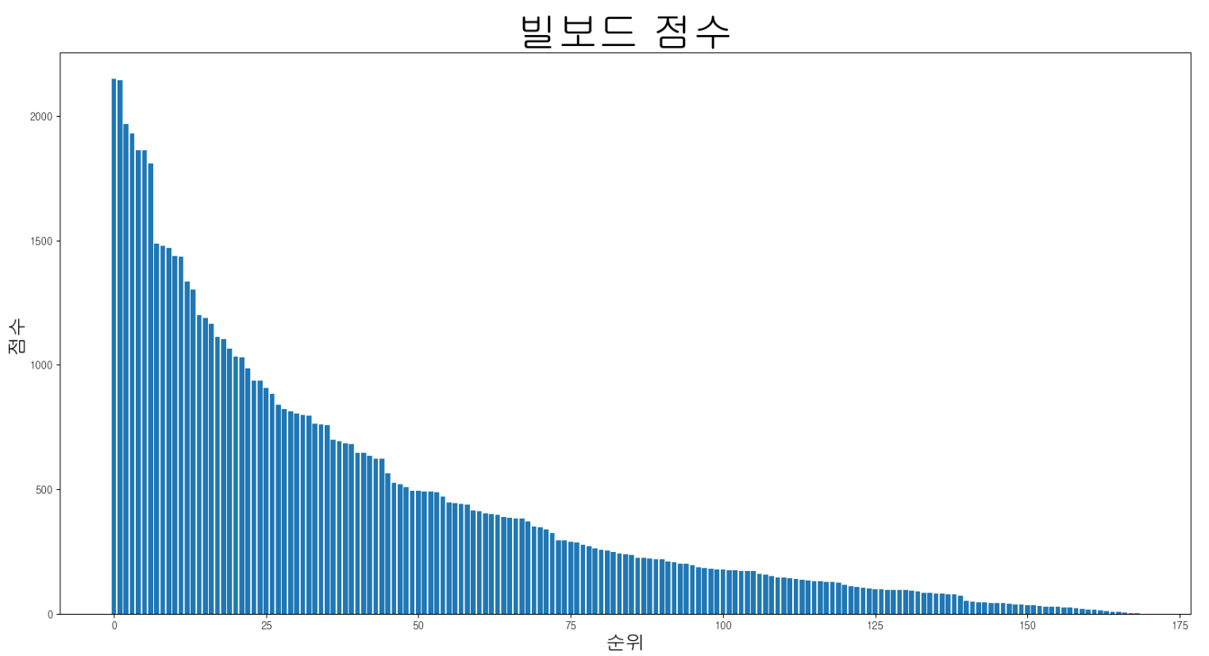
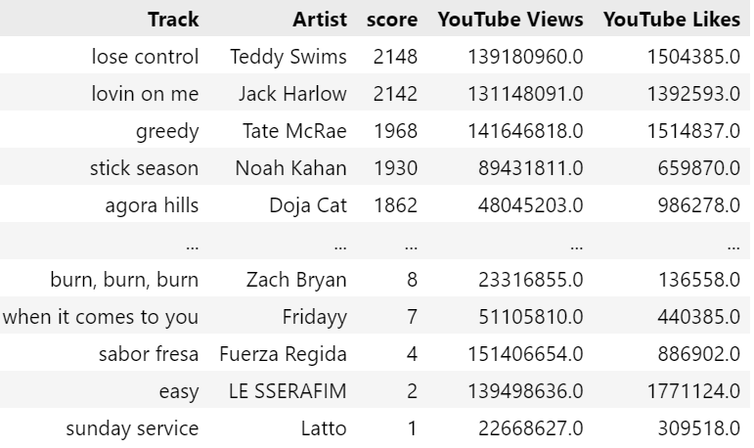
빌보드 차트 데이터 처리

Slide 11
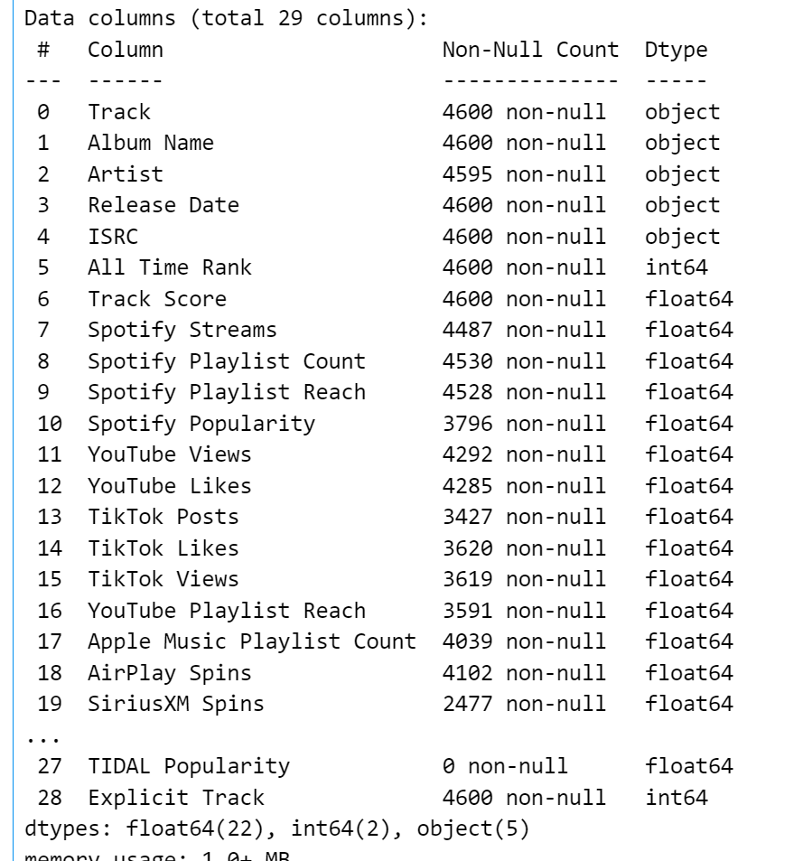

Slide 12
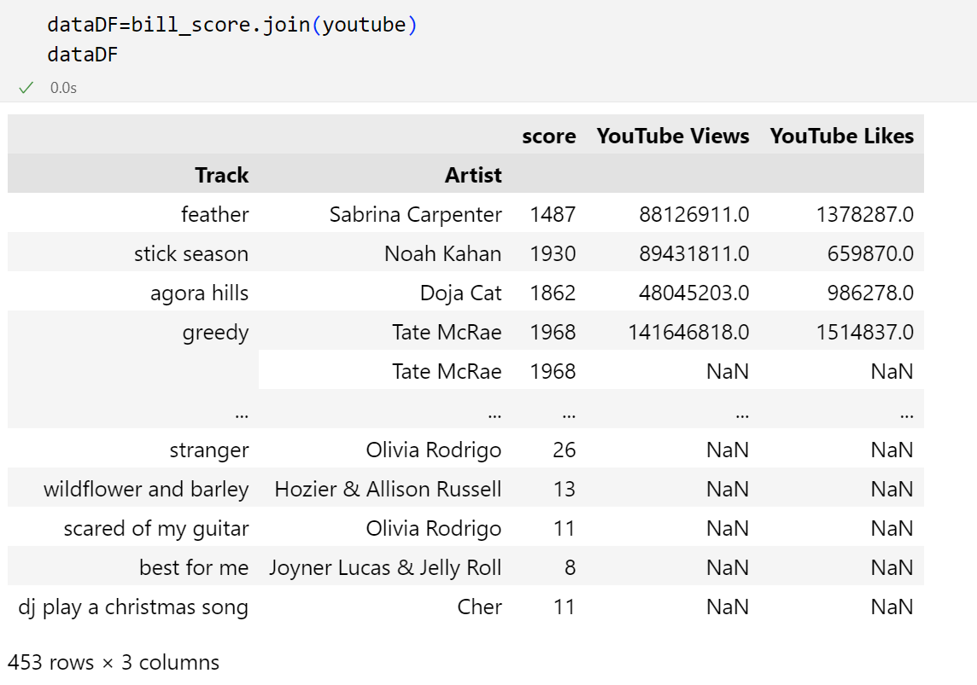
빌보드와 유튜브

Slide 13
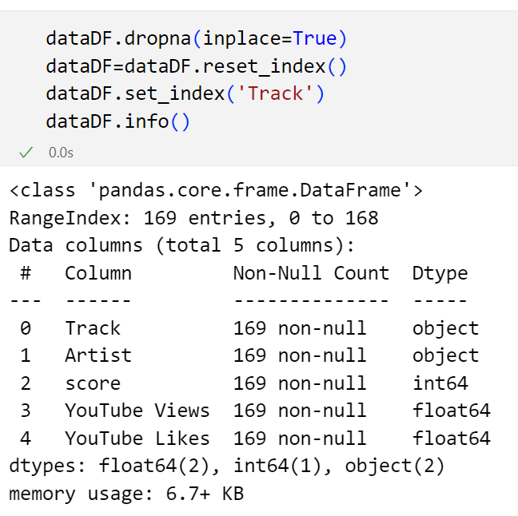
빌보드와 유튜브

Slide 14
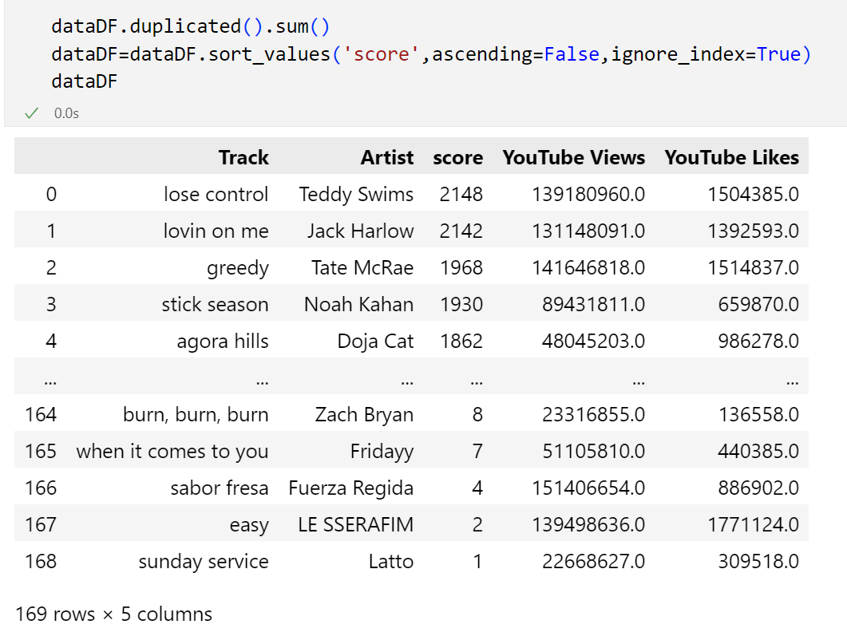
빌보드와 유튜브

Slide 15
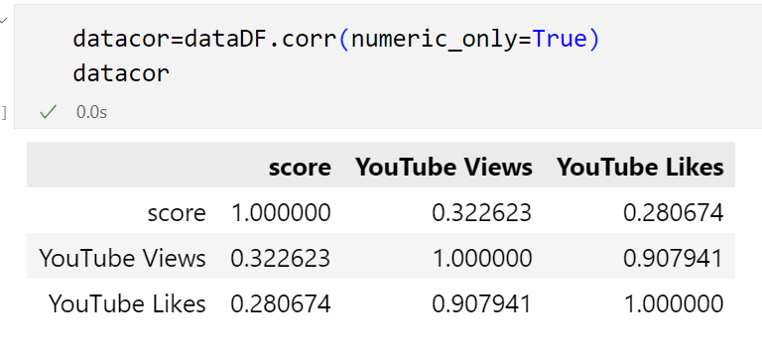
빌보드와 유튜브

Slide 16
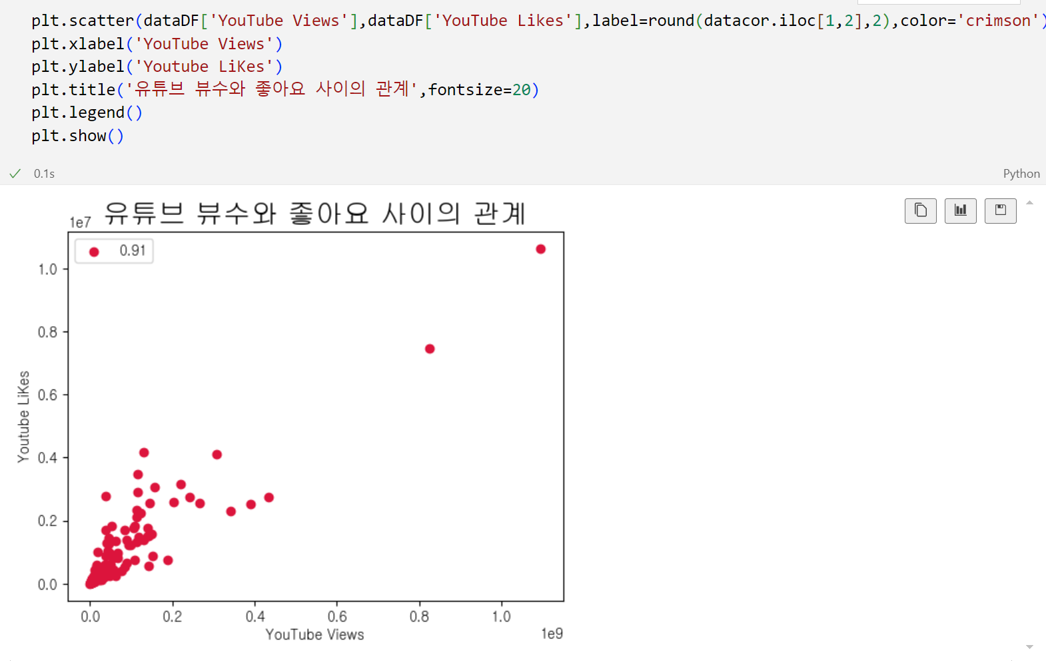
빌보드와 유튜브

Slide 17
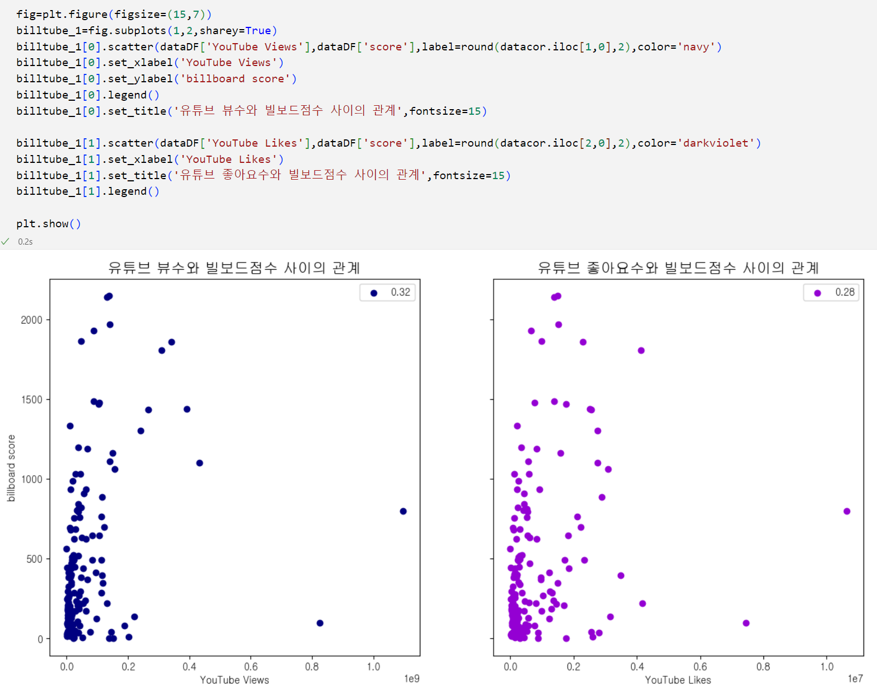
빌보드와 유튜브

Slide 18
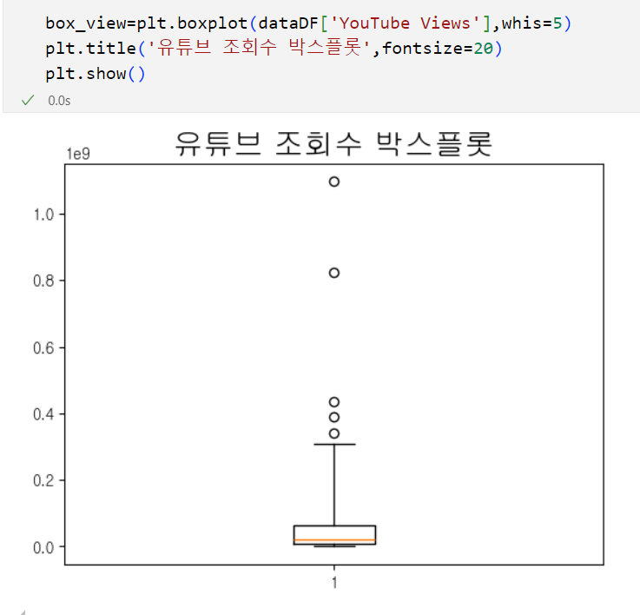
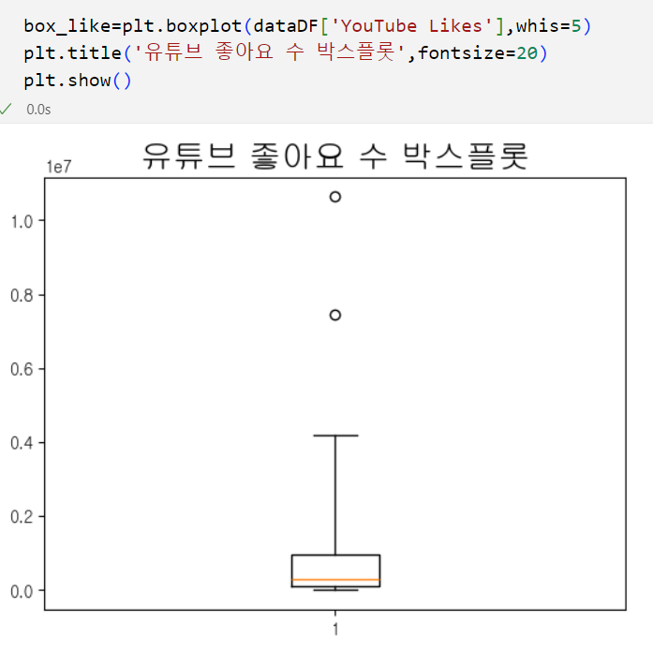
빌보드와 유튜브

Slide 19
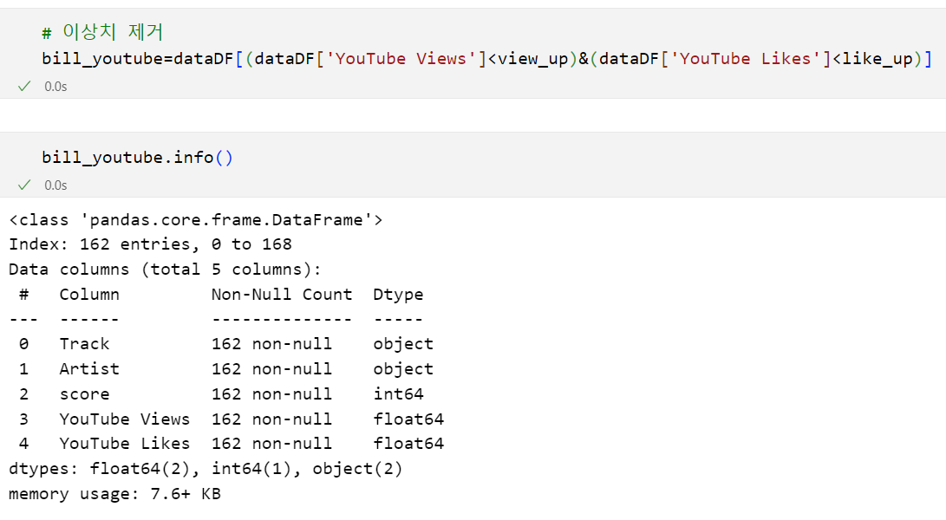
빌보드와 유튜브

Slide 20
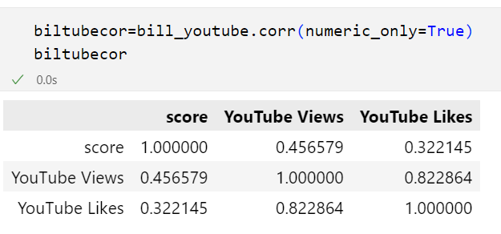
빌보드와 유튜브

Slide 21
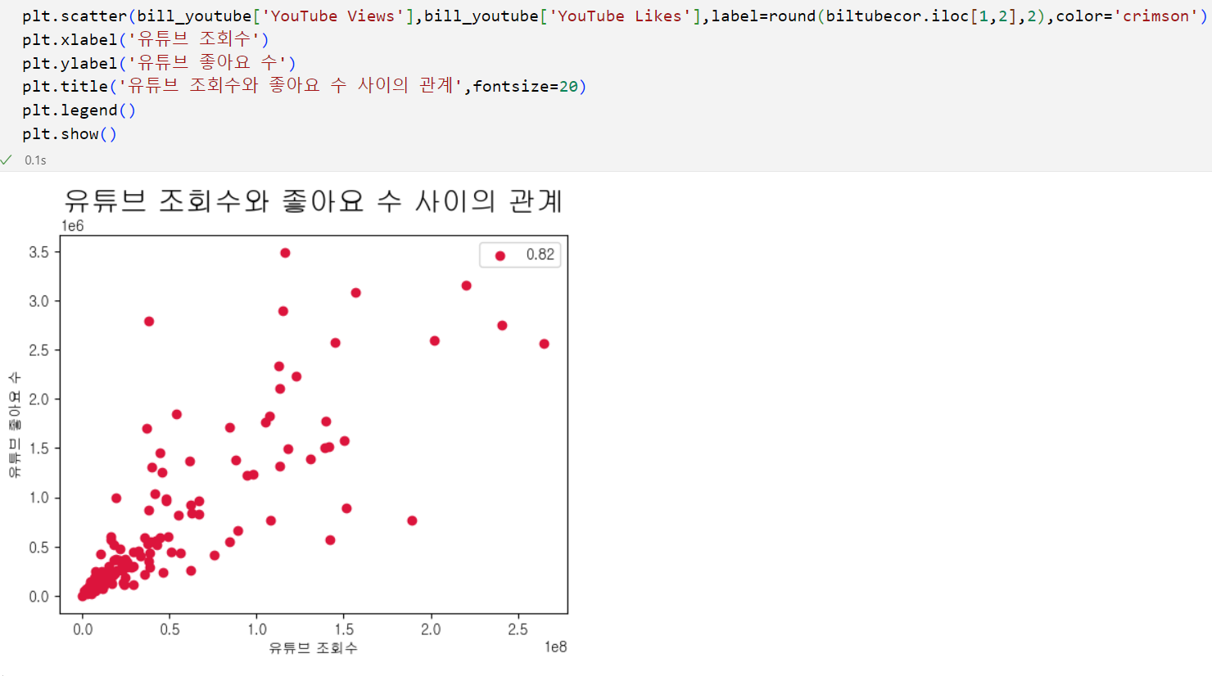
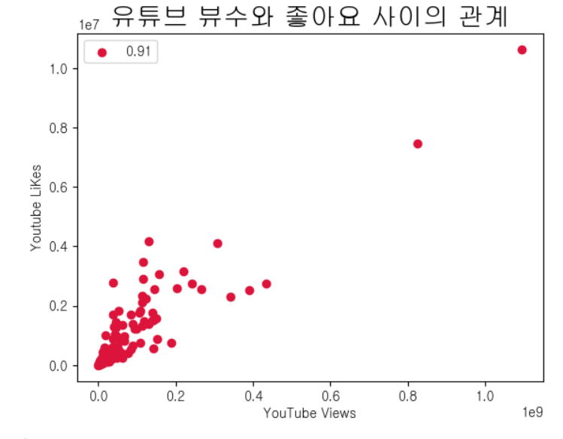
빌보드와 유튜브

Slide 22
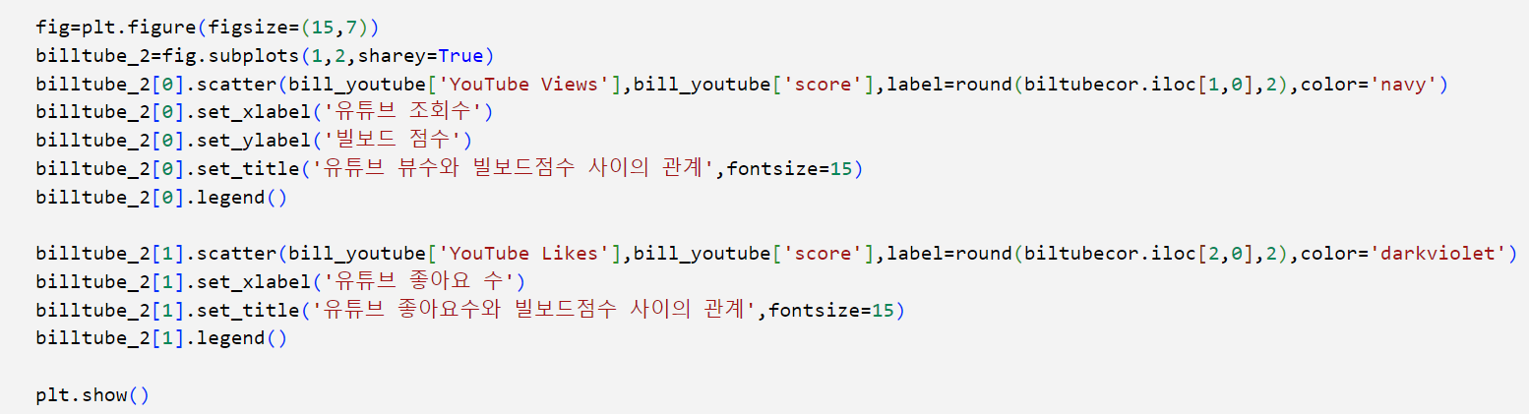
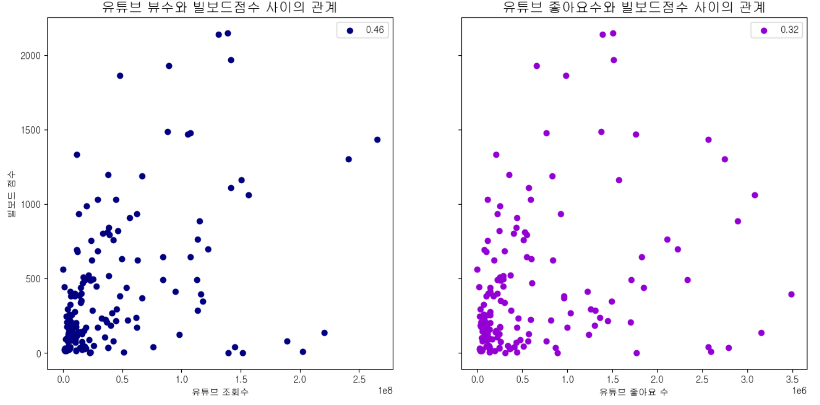
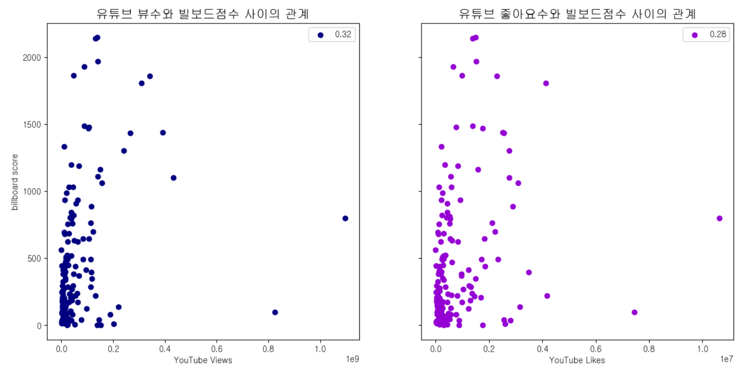
빌보드와 유튜브

Slide 23

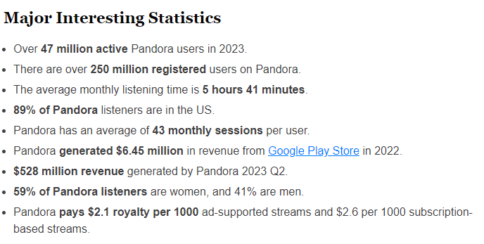
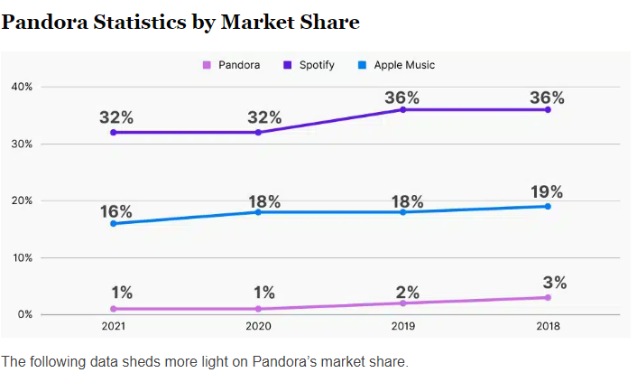


Slide 24
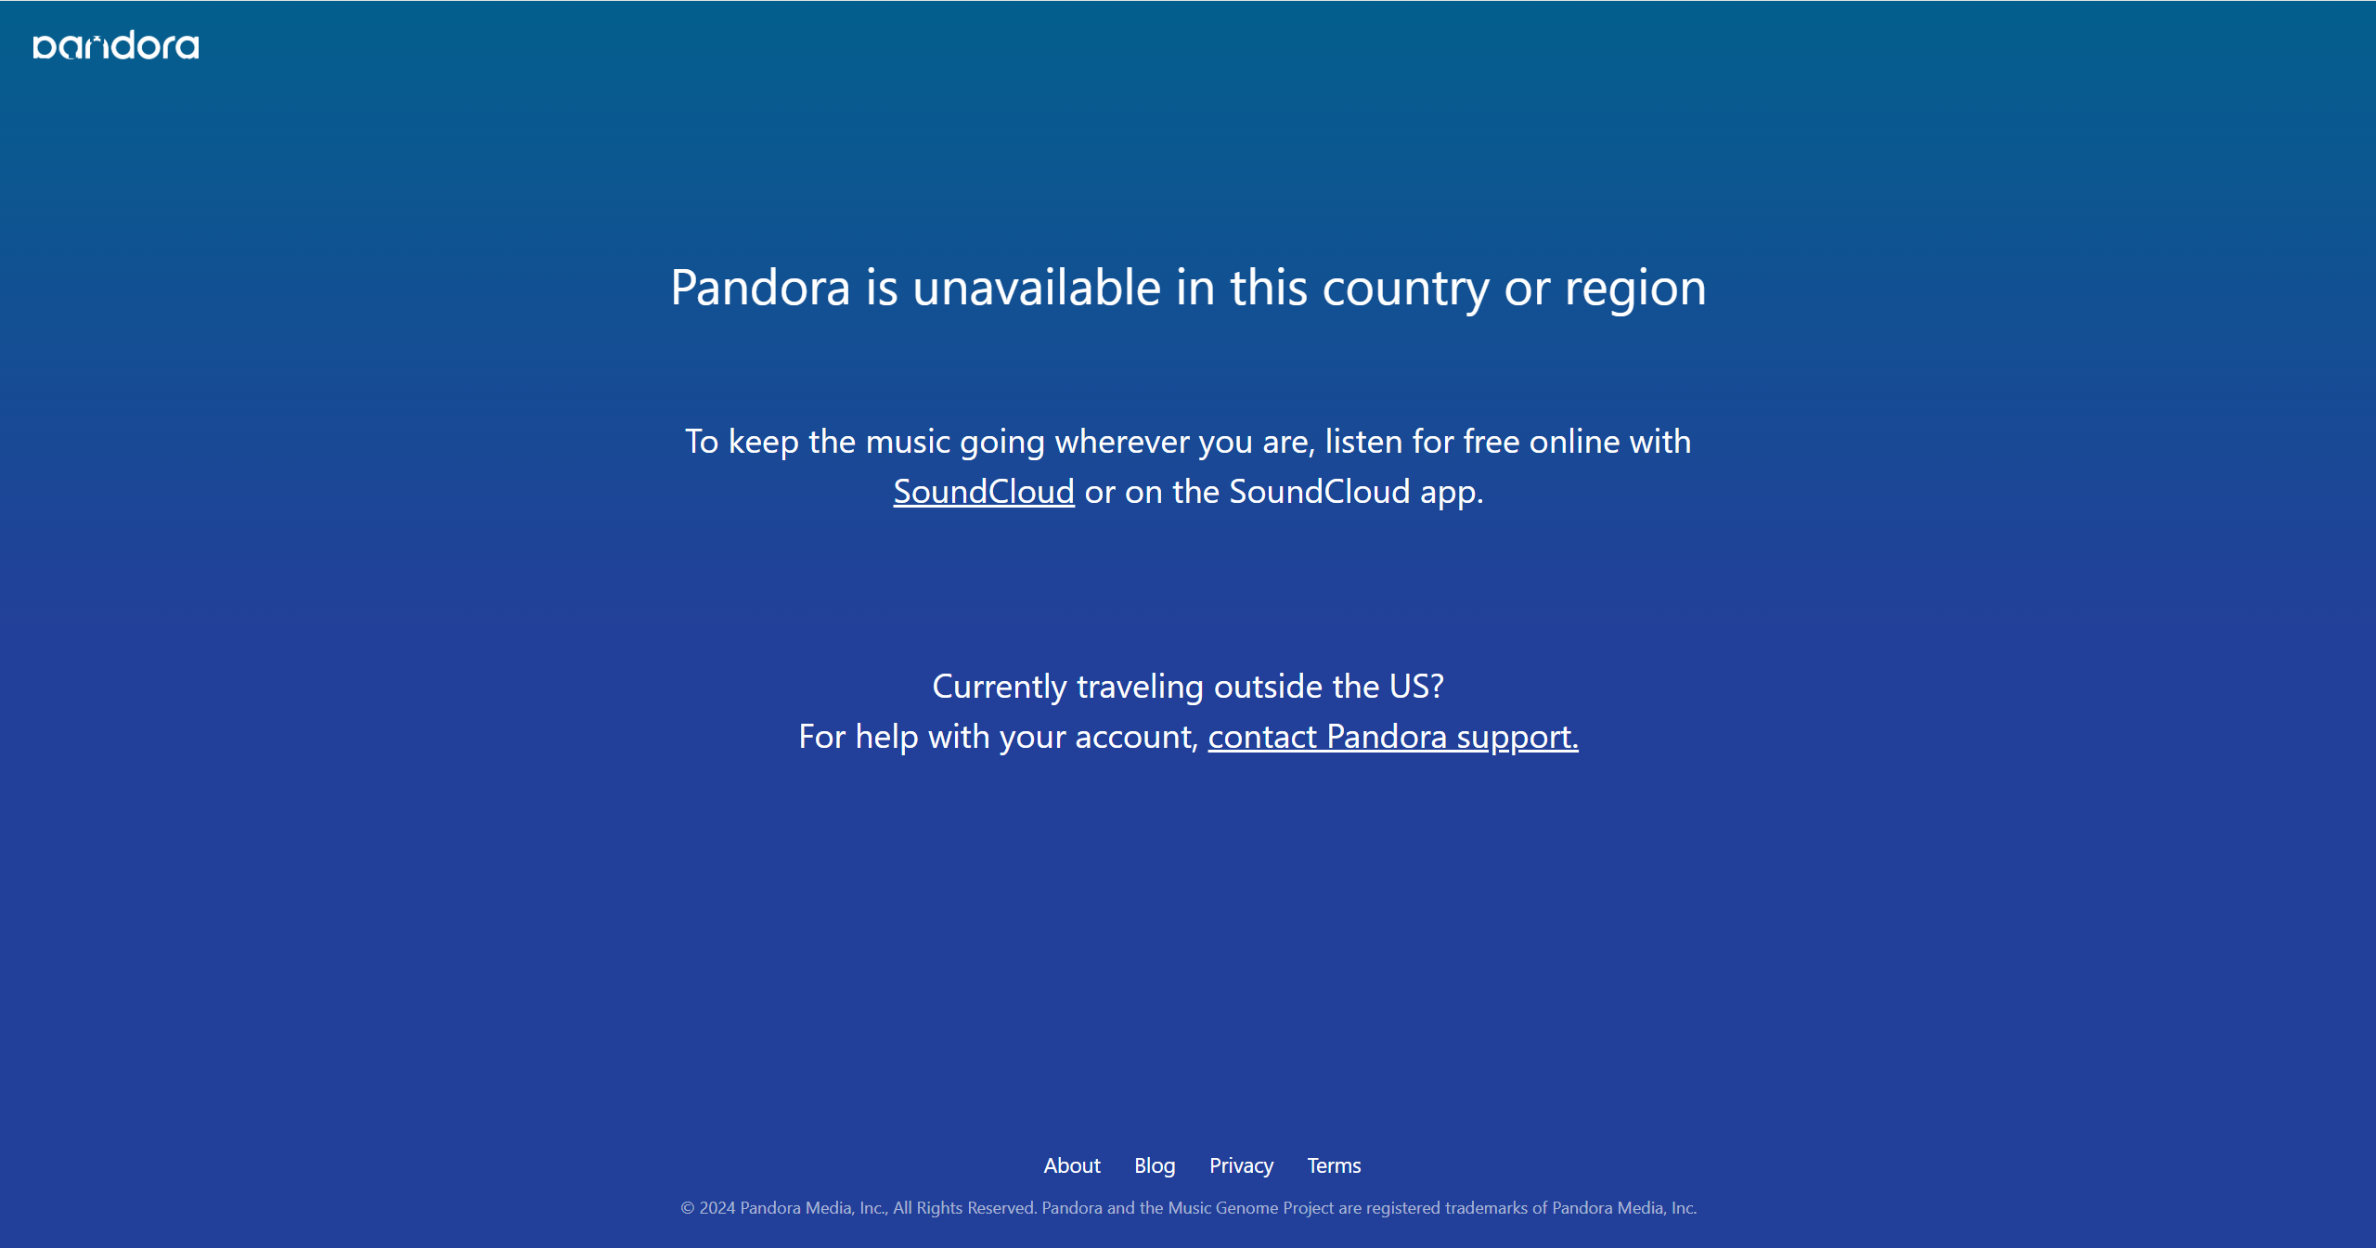
빌보드와 판도라

Slide 25
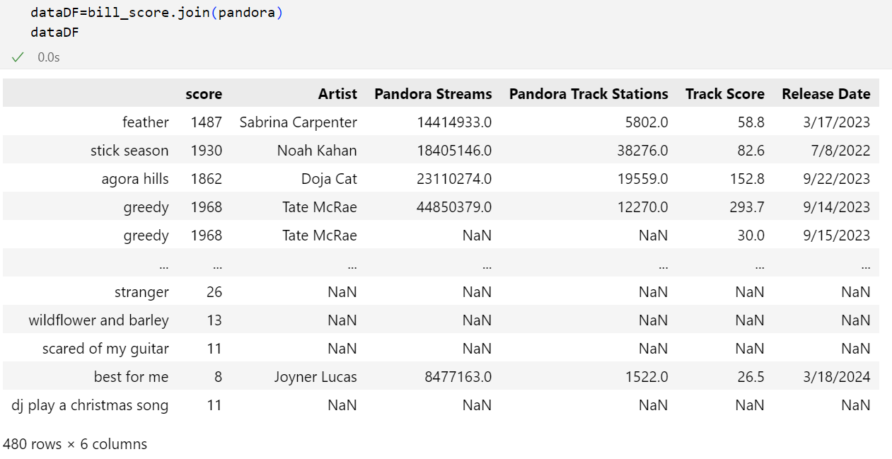
빌보드와 판도라

Slide 26
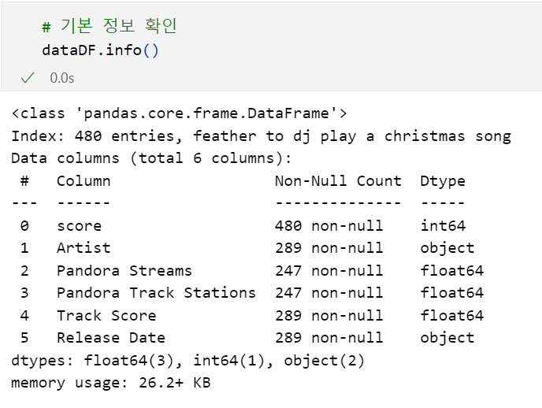
빌보드와 판도라

Slide 27
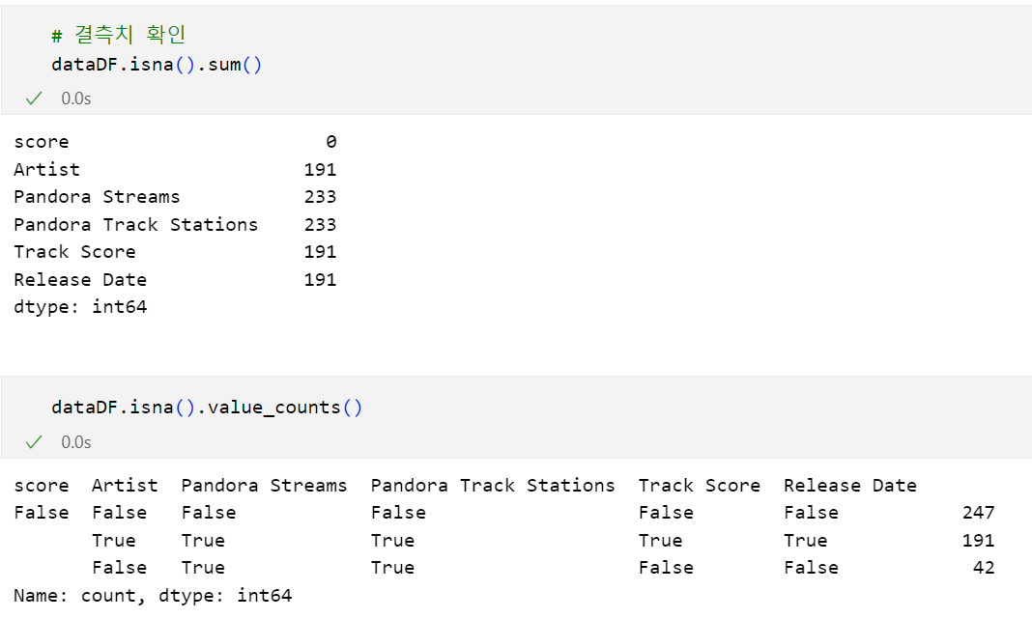
빌보드와 판도라

Slide 28
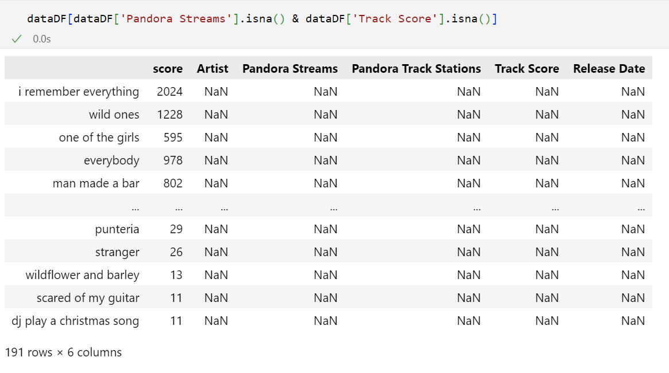
빌보드와 판도라

Slide 29
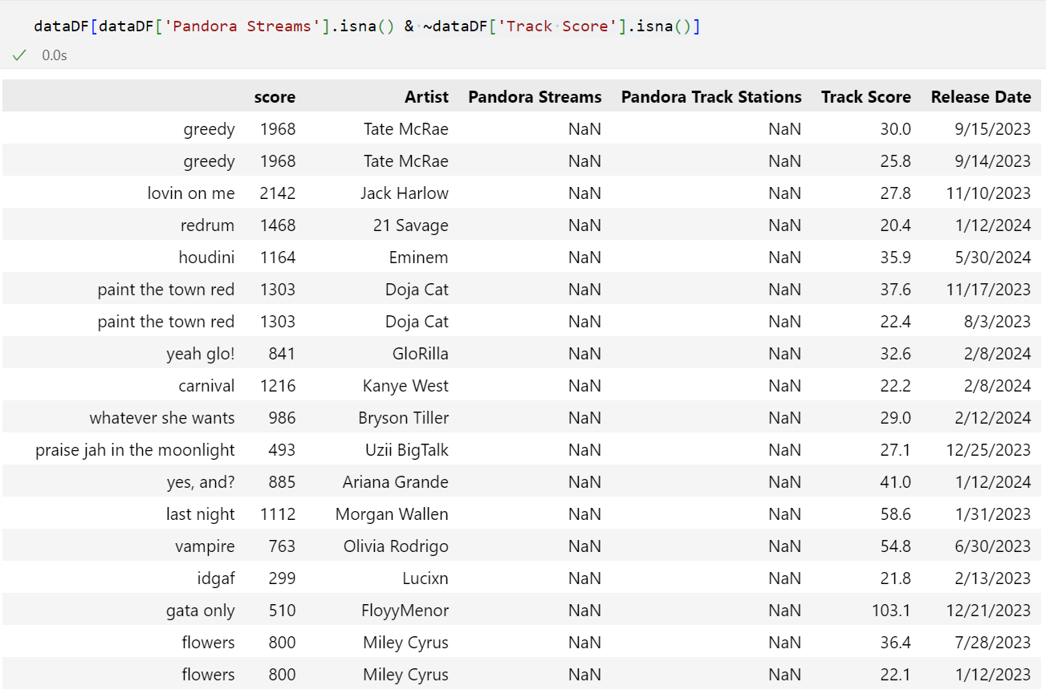
빌보드와 판도라

Slide 30
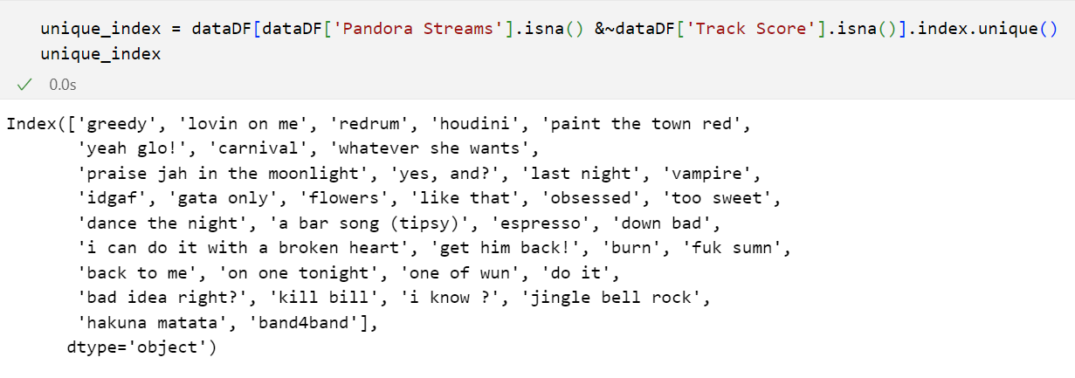
빌보드와 판도라

Slide 31
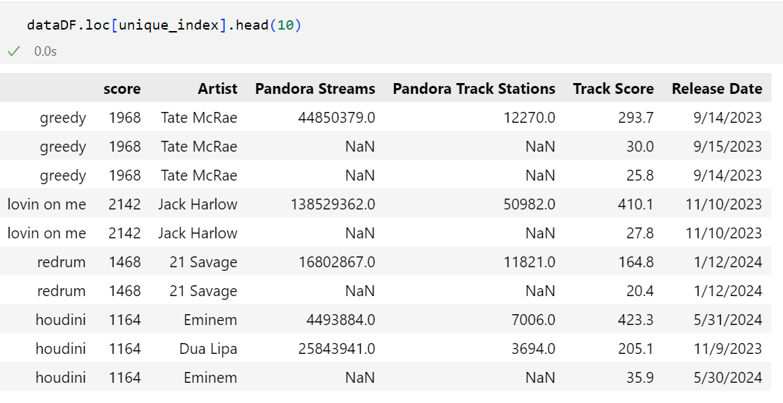
빌보드와 판도라

Slide 32
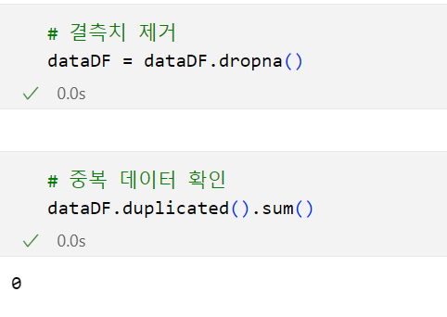
빌보드와 판도라

Slide 33
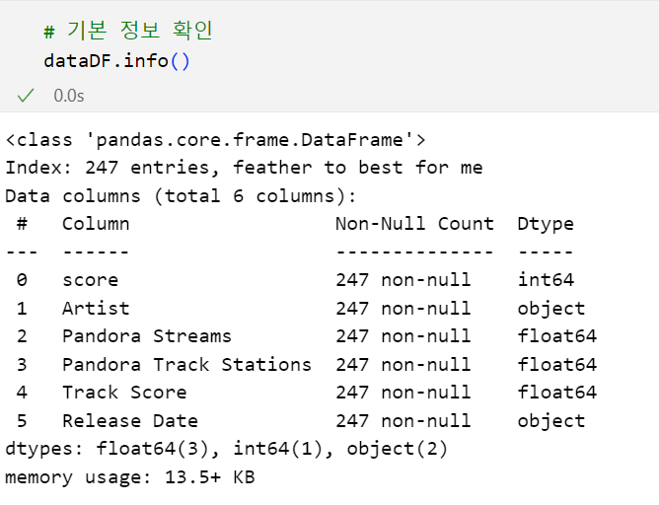
빌보드와 판도라

Slide 34
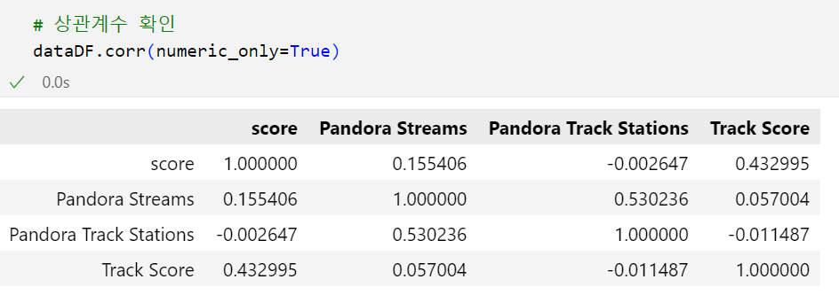
빌보드와 판도라

Slide 35
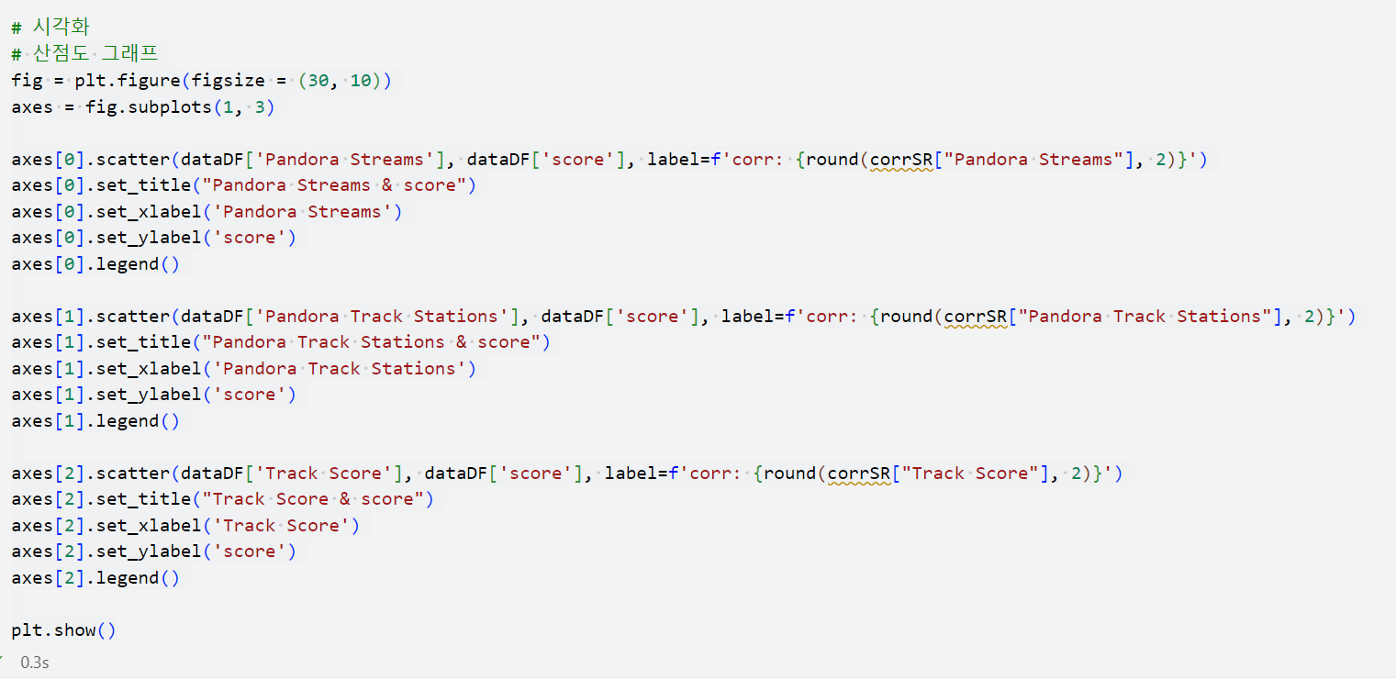
빌보드와 판도라

Slide 36
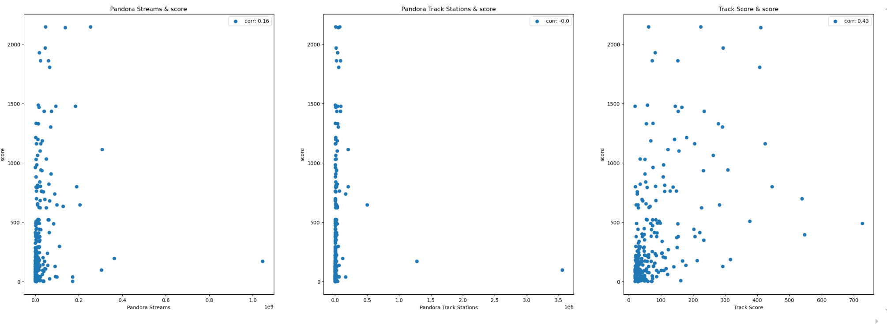
빌보드와 판도라

Slide 37
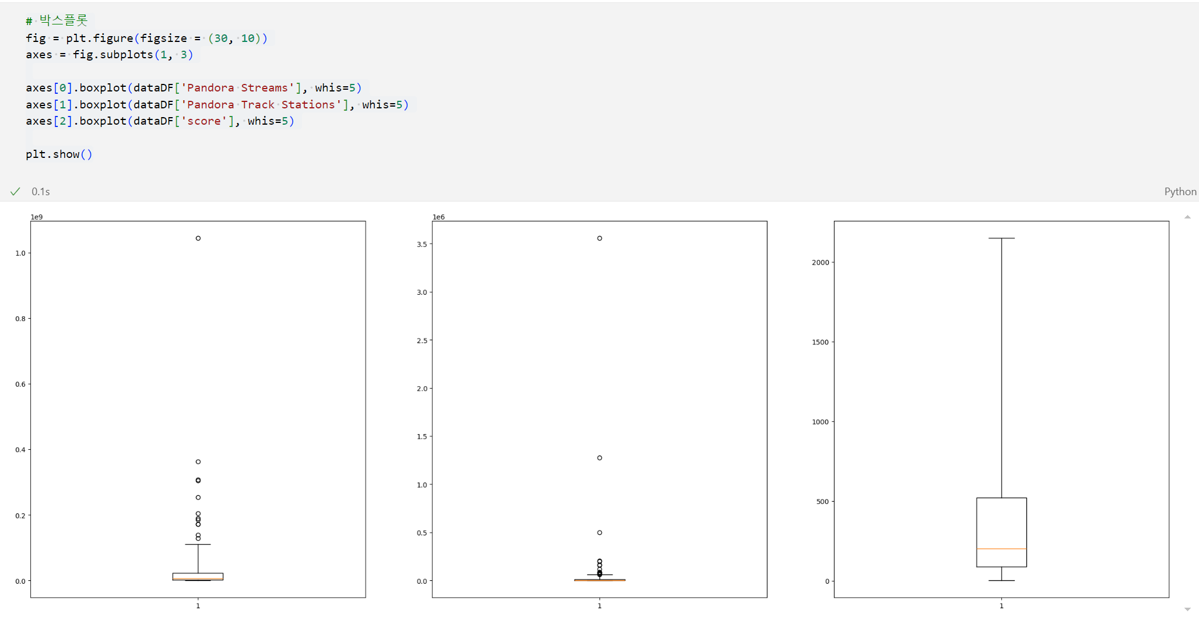
빌보드와 판도라

Slide 38
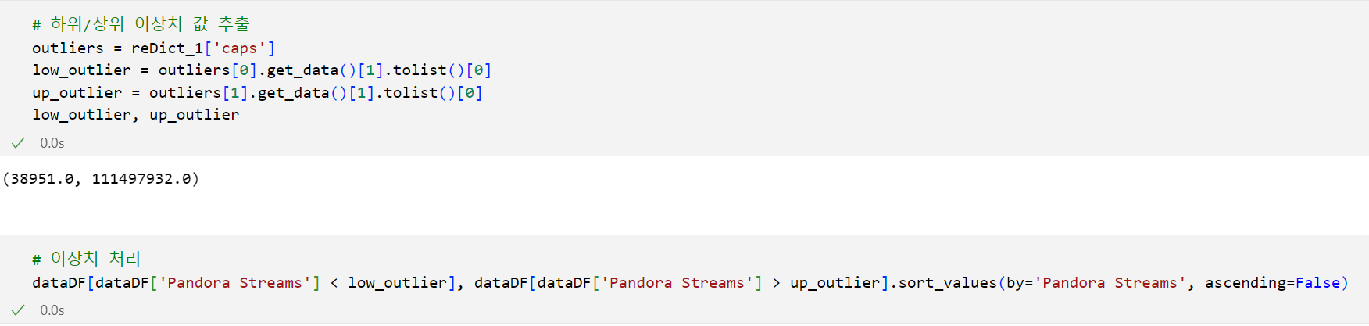
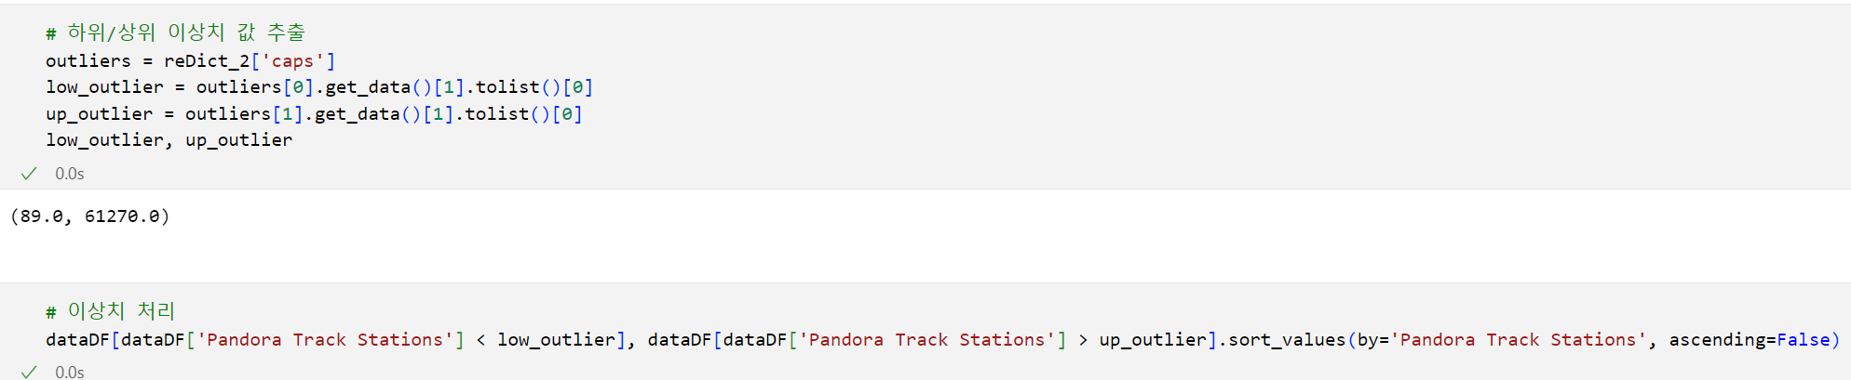
빌보드와 판도라

Slide 39
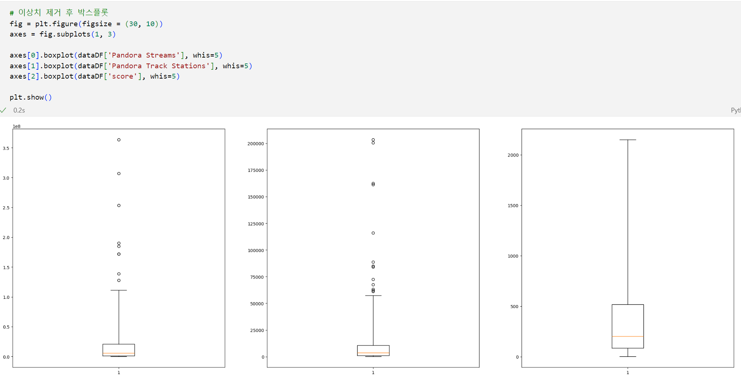
빌보드와 판도라

Slide 40
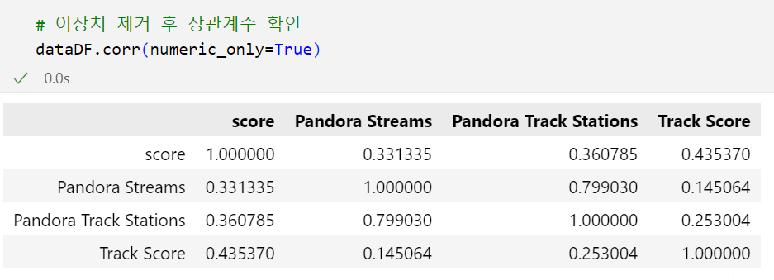
빌보드와 판도라

Slide 41
빌보드와 판도라

Slide 42
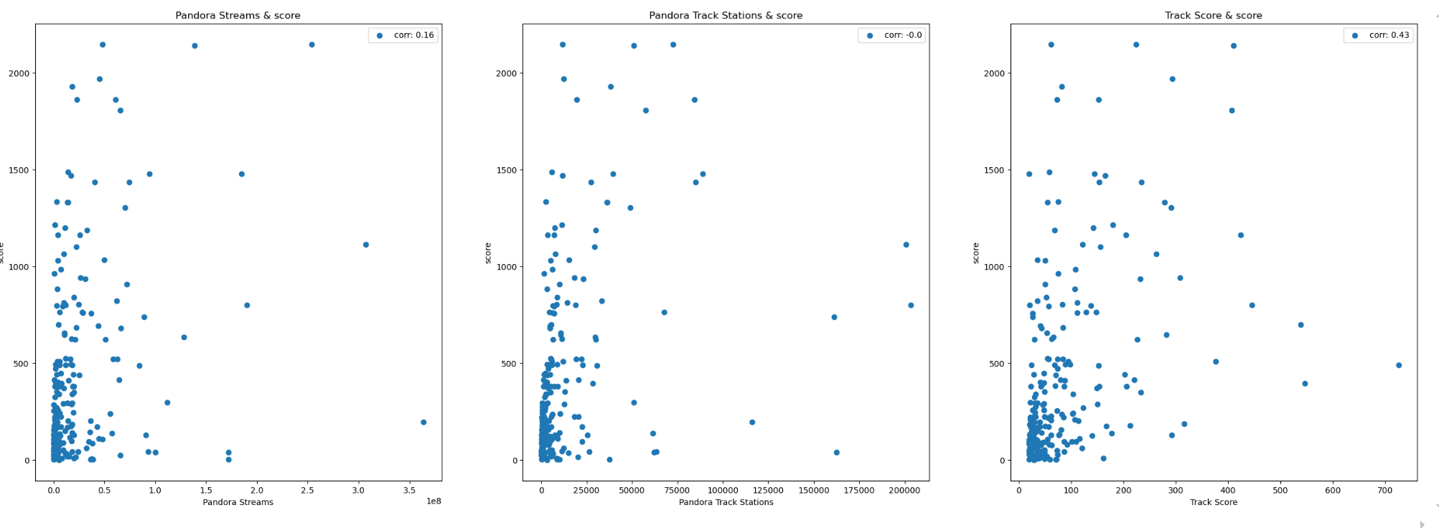
빌보드와 판도라

